Slide 1
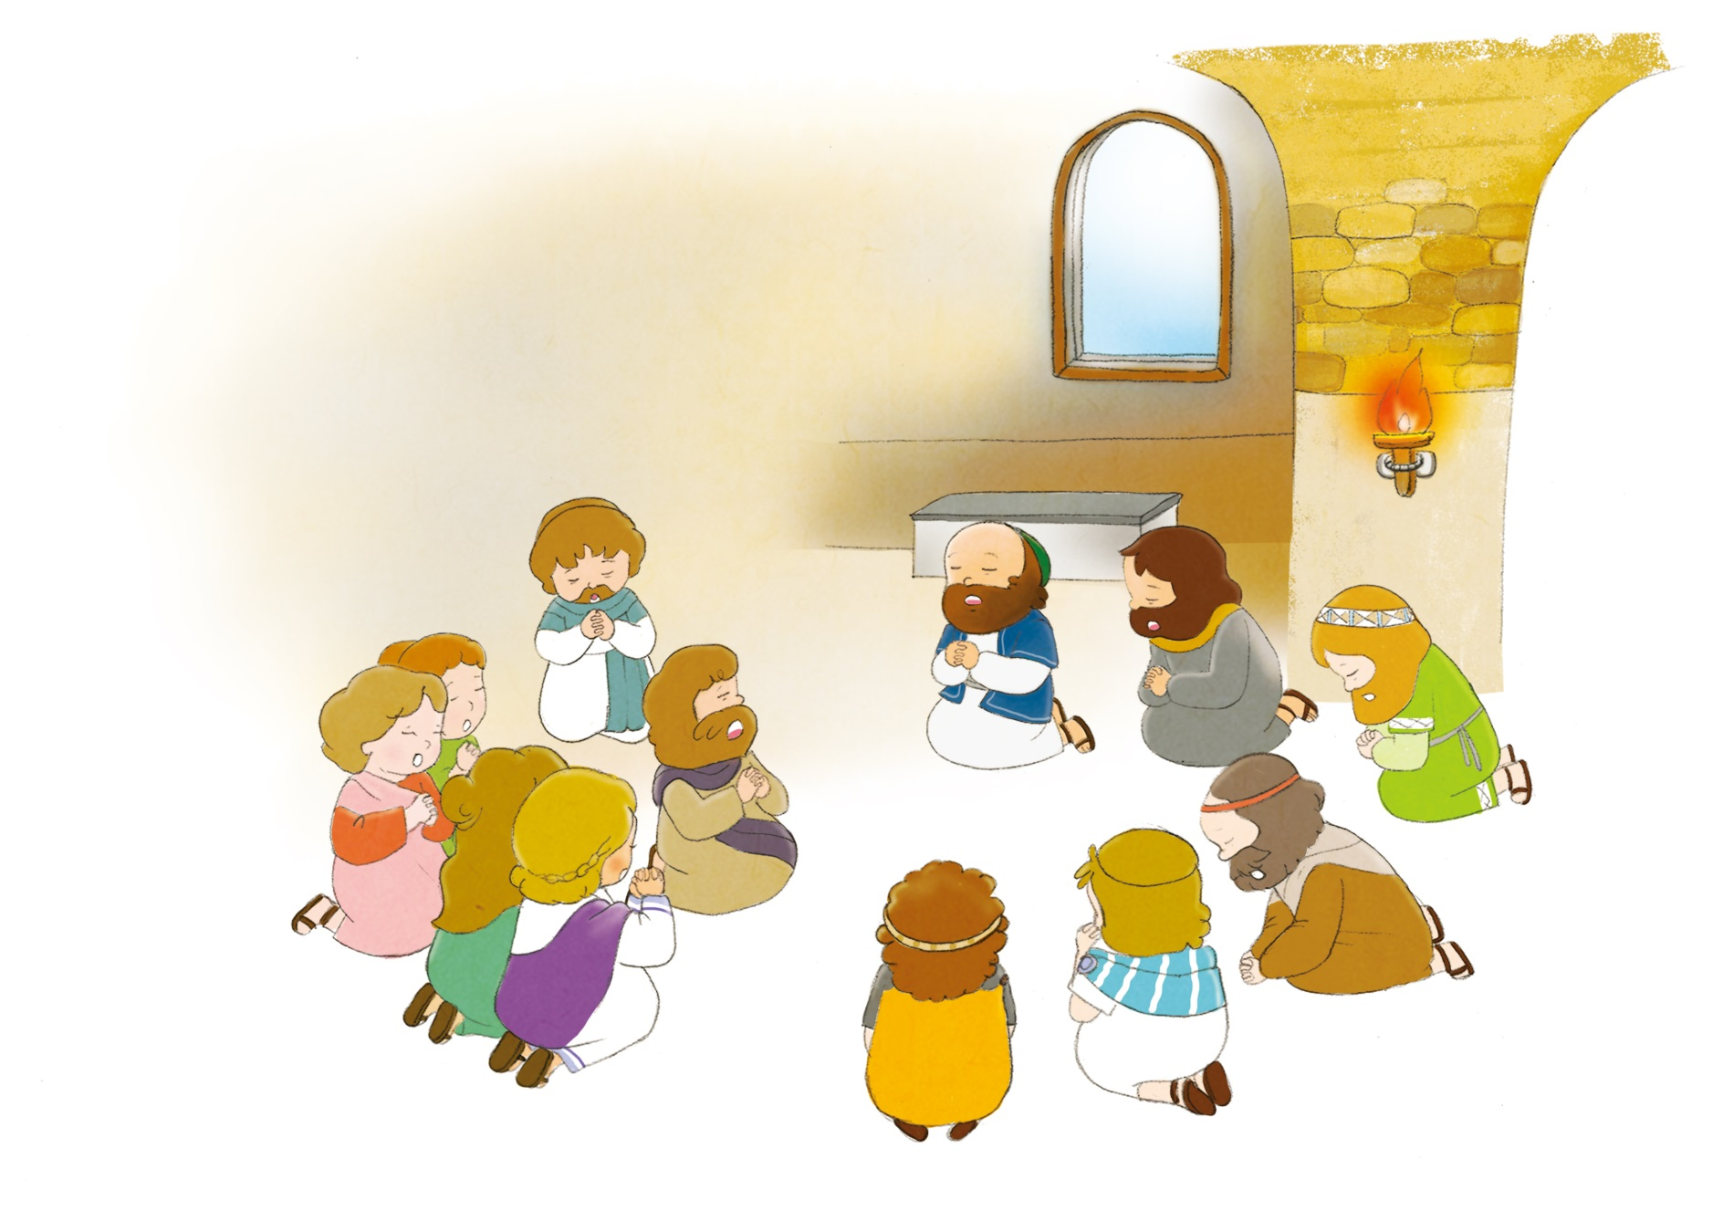
コロサイびとへのてがみ 1しょうのフォーラム
コロサイ1:3-4

Slide 2
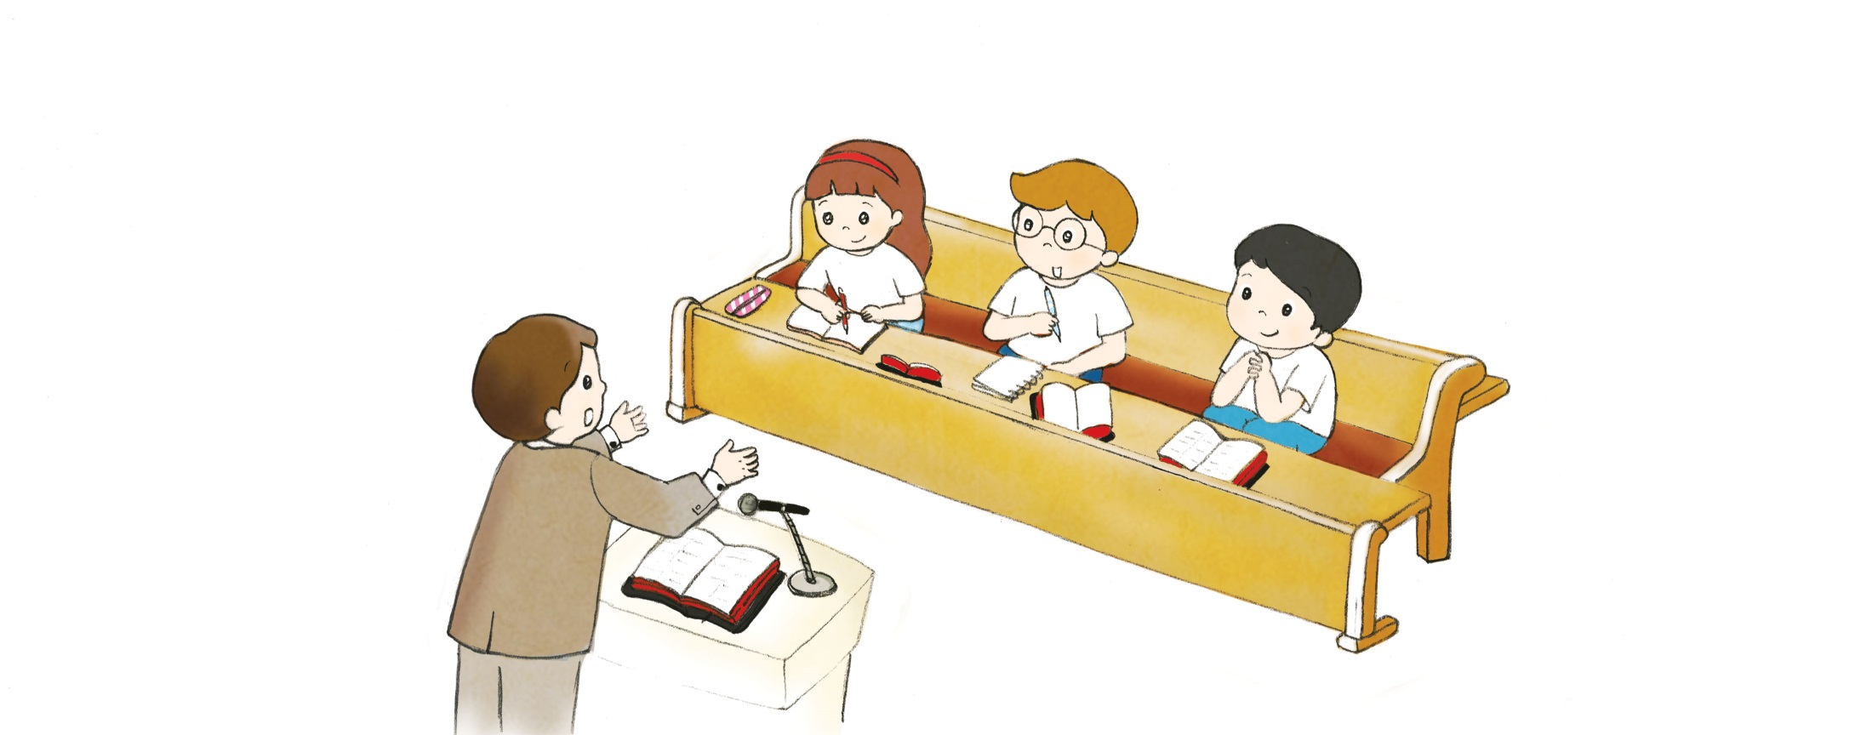
サタンが うばっていく ことが あります
れいはい (みことば)

Slide 3
かみさまの みことばは
いやしの ちからが あります
ヘブル 4: 12
かみの ことばは いきていて、ちからが
あり、りょうばの つるぎよりも するどく、たましいと れい、かんせつと こつずいの わかれめさえも さしとおし、こころの
いろいろな かんがえや はかりごとを
はんべつすることが できます。

Slide 4
れいはいを ささげて みことばを きく
じかんに いやしが おきます
まちがった かんがえの いやし
まちがった しゅうかんの いやし

Slide 5
どんな こころで れいはいを
ささげるべきでしょうか
しへん100:4
かんしゃしつつ、しゅの もんに、
さんびしつつ、その おおにわに、はいれ。
しゅに かんしゃし、みなを ほめたたえよ。

Slide 6
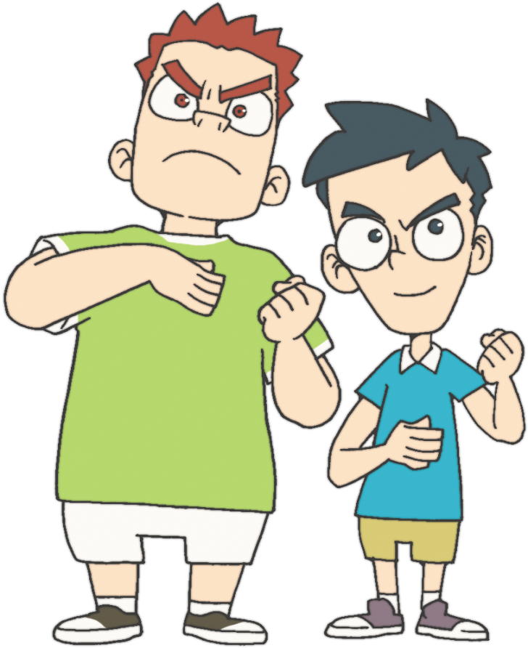
わたしと もっとも したしい ひとは
どんな ひとですか
きょうかいの そとに いる ひと？きょうかいの なかに いる ひと？
みことばフォーラム する ひと？
みことばフォーラム しない ひと？

Slide 7
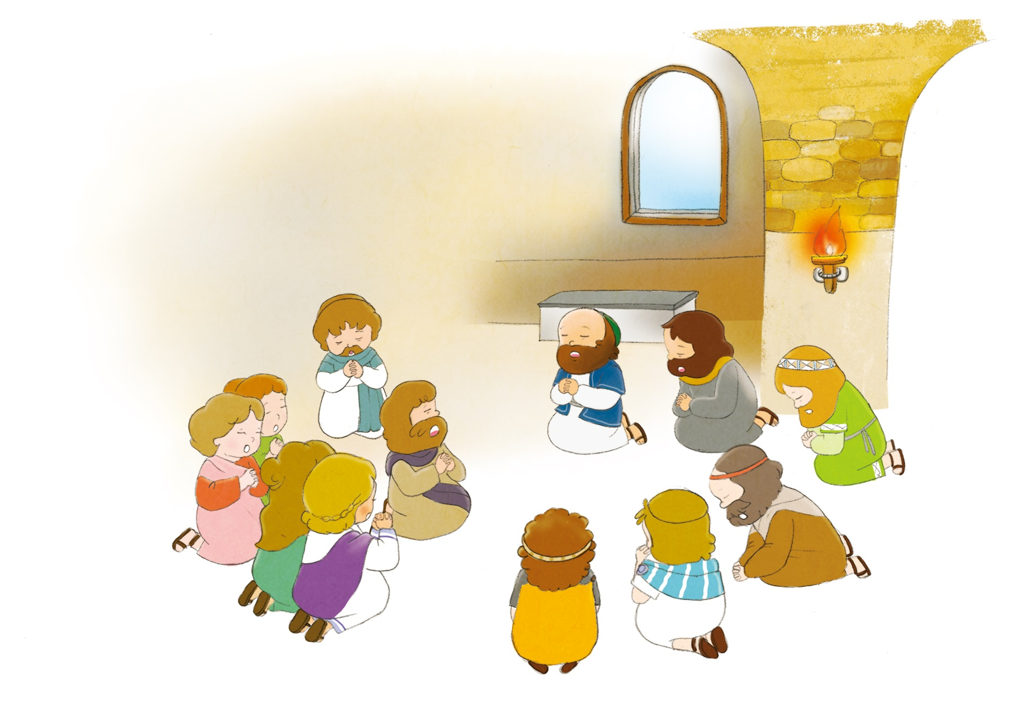
2. パウロと コロサイきょうかいの ひとびとは,
まいにち ともに いのりました
いのりの なかで かんしゃ しました
しんこうにあって おたがいに あいしました

Slide 8
いのるごとに かんしゃ
できる ひとは いますか

Slide 9
きょうかいの なかに みことばで そつうする ひとは いますか

Slide 10
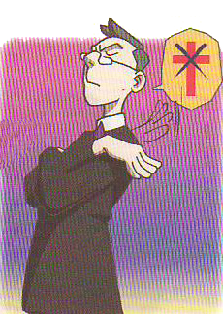
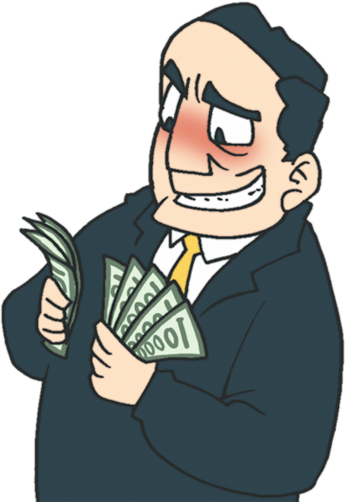
にせものの せいこうしゃ たちを みて
だまされないで
わざわい
せいしん
もんだい
じごく

Slide 11
みことばと いのりで そつうする ともだちが
いるなら
まことの せいこうしゃに なることが できます

Slide 12
フォ
ー
ラム
し
て
こく
いん
し
よう
みことばの なかで いちばん こころに
のこった ことを フォーラムしよう
わたしの かんきょうと つなげて
フォーラムしよう
こんしゅうに じっせんすることを
フォーラムしよう

